Slide 1
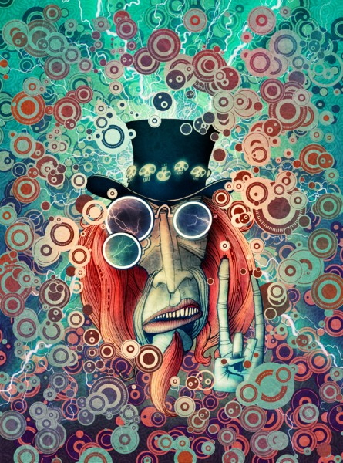
Искусство в эпоху цифровых технологий

Slide 2
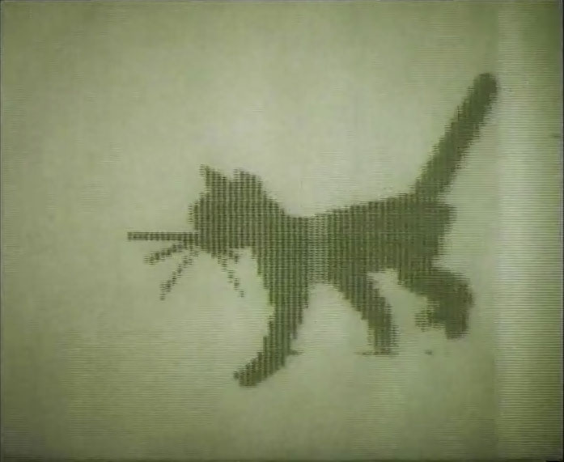
Первый компьютерный рисунок исполняемый программой

Slide 3
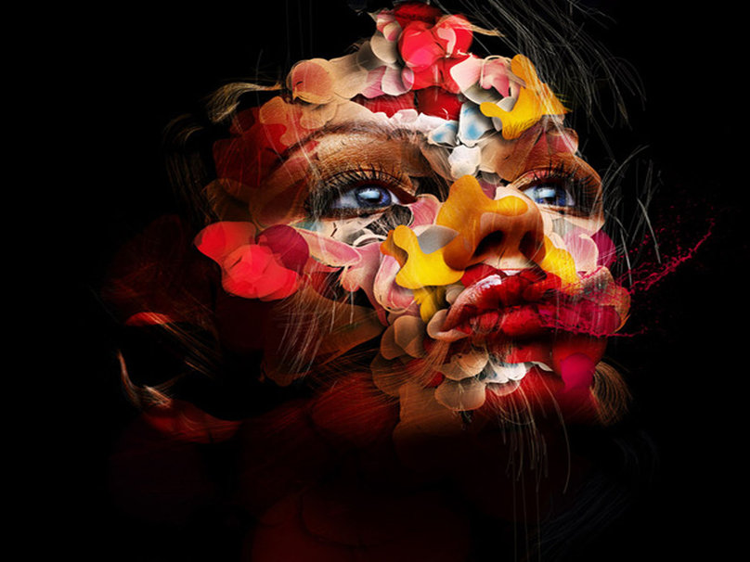
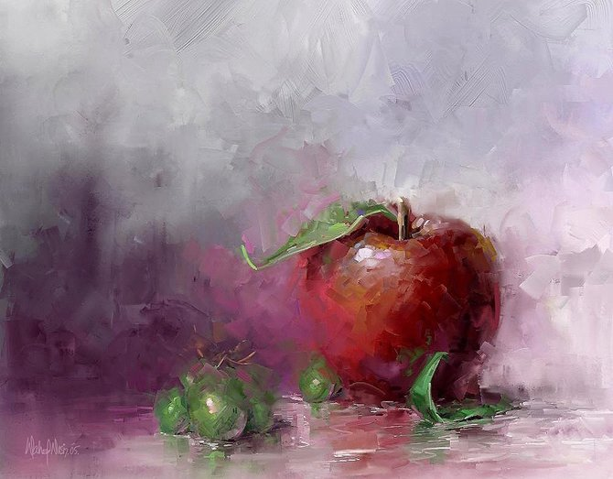
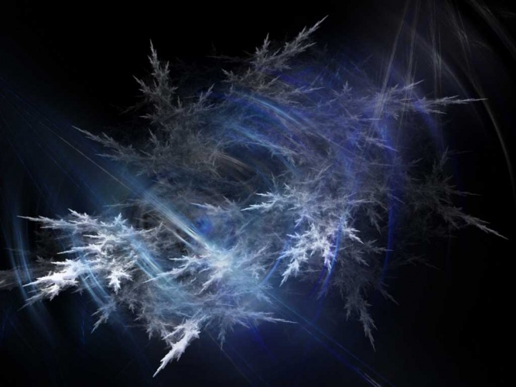
Фракталы
Работа со слоями

Slide 4
Фракталы

Slide 5
Фракталы
Имитация картин «маслом»

Slide 6
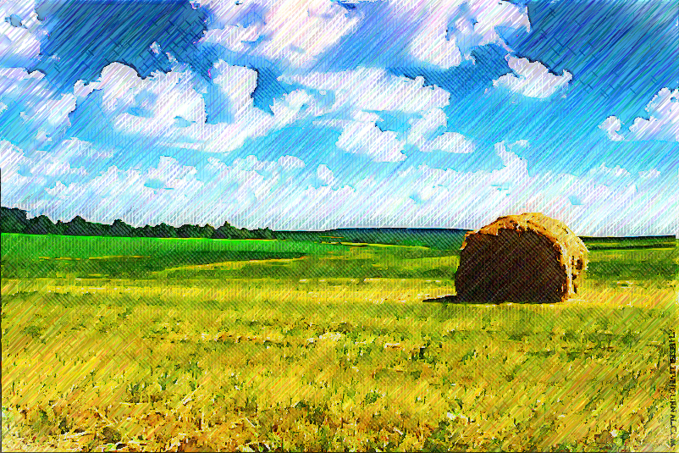
Фракталы

Slide 7
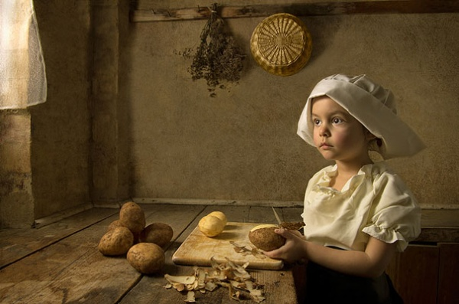
Имитация картин , манипуляция светом и тенью

Slide 8
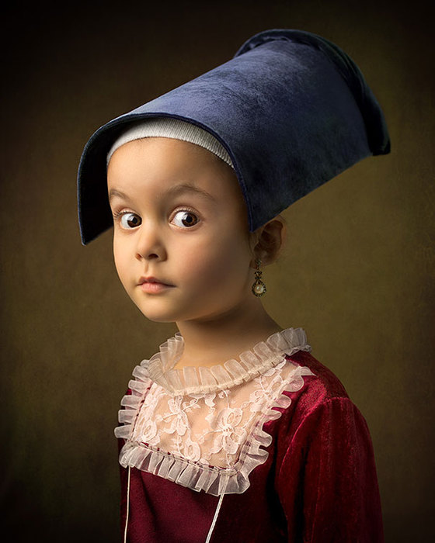
Фракталы

Slide 9
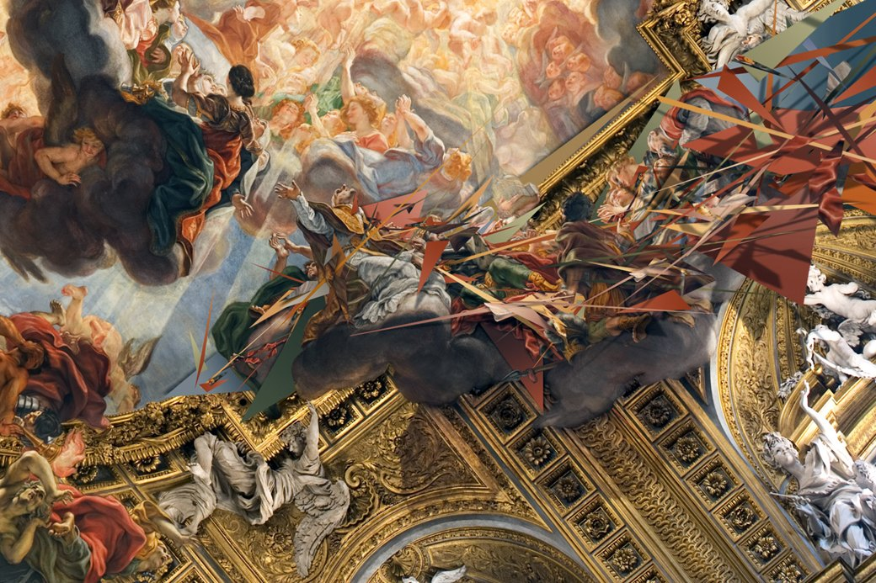
Совмещение нескольк их фотографий в одну

Slide 10
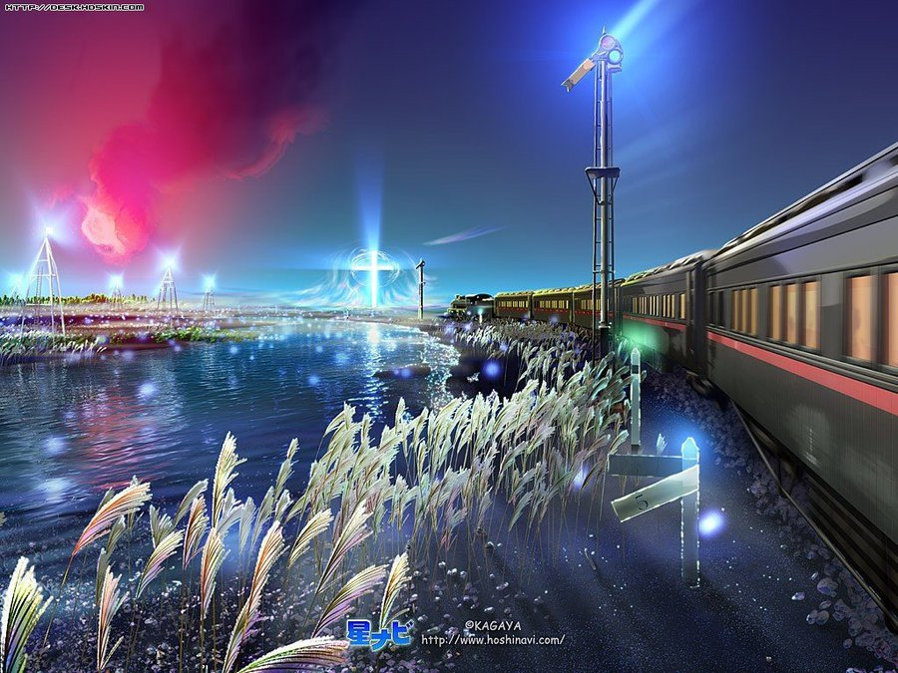
Фракталы
90-е годы

Slide 11
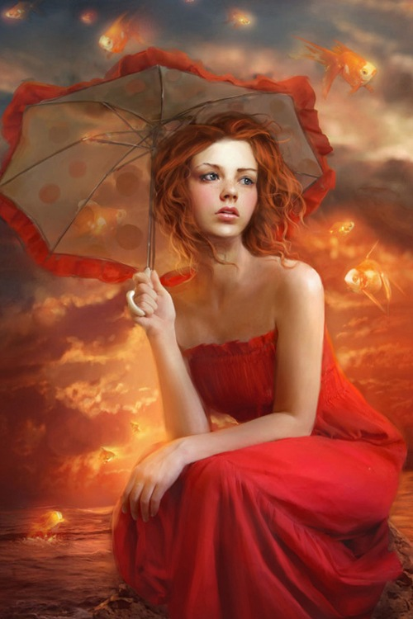
Фракталы
Современное цифровое искусство

Slide 12
